Slide 1
Опыт сотрудничества с Федеральным ведомством Германии по охране окружающей среды в области из безопасности хвостохранилищ (программа консультативной помощи)
Проф. Дмитрий Рудаков
Национальный горный университет
Днепропетровск, Украина
Финансовая поддержка проекта осуществляется Федеральным министерством окружающей среды (BMUB) в рамках Программы консультационной помощи для охраны окружающей среды в странах Центральной и Восточной Европы, Кавказа и Центральной Азии, а также в других странах, расположенных по соседству с Европейским Союзом. Проект реализуется при содействии Федерального ведомства по охране природы (BfN)/ Федерального ведомства радиационной безопасности (BfS) и Федерального ведомства по охране окружающей среды (UBA).

Slide 2
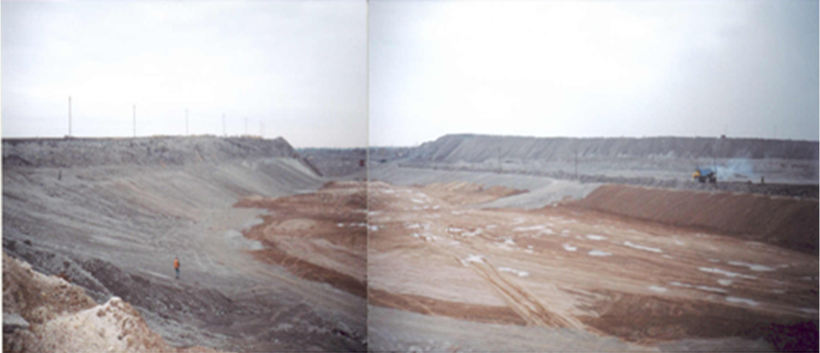
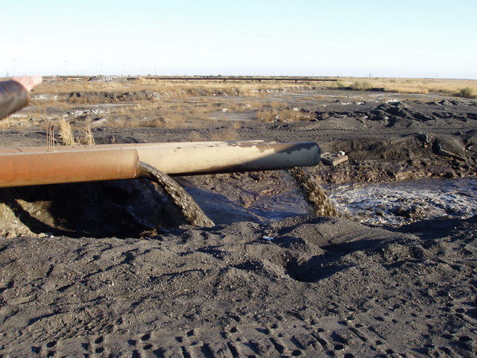
Содержание
Введение.
Проект Федерального ведомства Германии по охране окружающей среды по разработке методологии безопасности хвостохранилищ на примере украинских объектов (2013-2015 гг.).
Методология безопасности хвостохранилищ как основной продукт этого проекта.
Образовательный проект Федерального ведомства Германии по охране окружающей среды (2016-2017 гг.) в Национальном горном университете (Украина), направленном на студентов и преподавателей экологических специальностей.

Slide 3
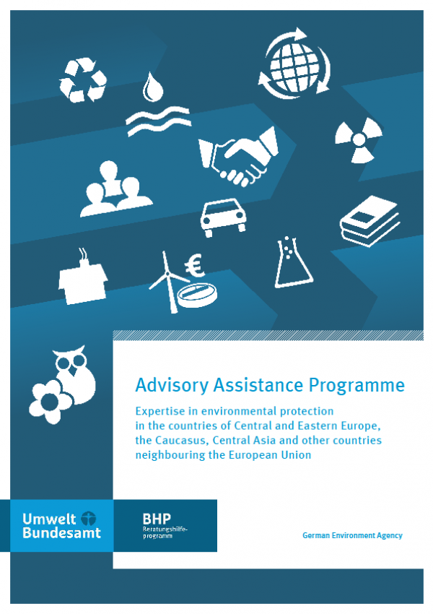
Программа консультативной помощи Федерального министерства охраны окружающей среды, природы и безопасности ядерных реакторов Германии
Цель. Экспертиза охраны окружающей среды в странах Центральной и Восточной Европы, Кавказа, Центральной Азии и других стран, соседствующих с Европейским Союзом

Slide 4
Программа консультативной помощи
Начиная с 2000 года, программа консультационной помощи BMUB (AAP) поддерживала страны Центральной и Восточной Европы, Кавказа, Центральной Азии и других стран, соседствующих с ЕС, в разработке, которое соответствует европейским экологическим стандартам.
Обмен и передача ноу-хау направлена на укрепление органов управления окружающей средой, повышение экологических стандартов и подготовку к инвестициям в охрану окружающей среды в целевой регион.
https://www.umweltbundesamt.de/en/publikationen/advisory-assistance-programme

Slide 5
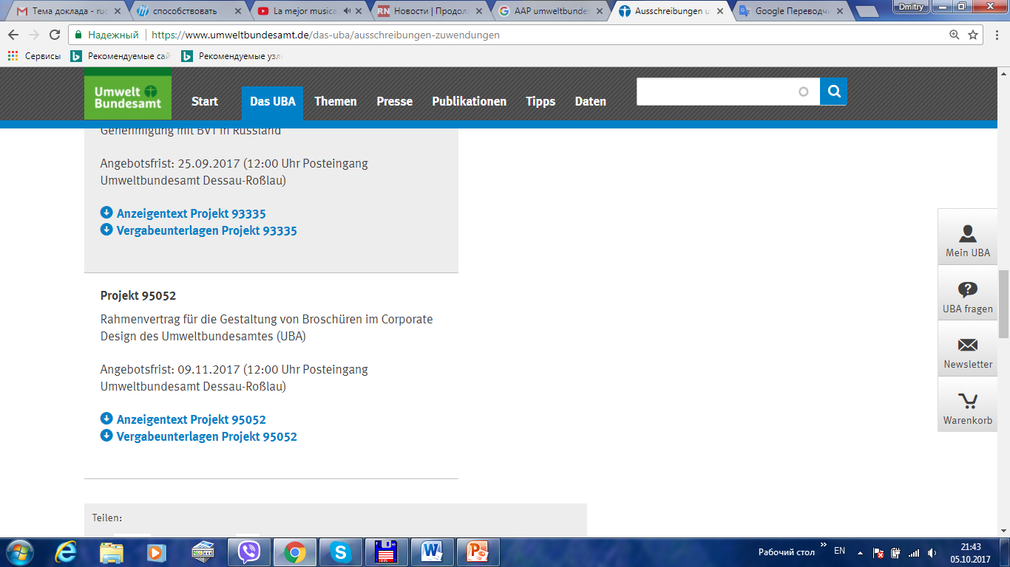
Программа консультативной помощи. Объявления о конкурсах на сайте агентства

Slide 6
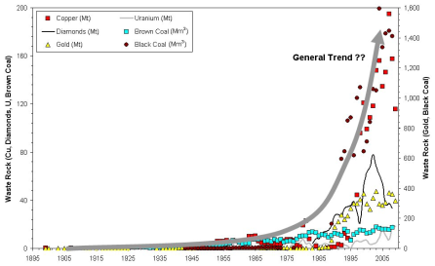
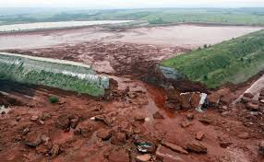
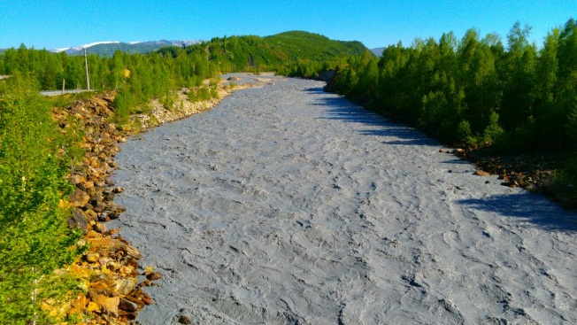
Введение
Резкий рост объёмов отходов горной промышленности в мире за последние десятилетия.
Аварии и инциденты на хвостохранилищах в Румынии (2000), Венгрии (2010), Украине (2008, 2011), Финляндии (2012), Бразилии (2015), Казахстане (2016).
Хвостохрани- лище Айка (Венгрия) после прорыва дамбы (2010)
Река после прорыва дамбы на хвостохрани-лище Риддер в Восточном Казахстане (2016)
Объёмы отходов горной промышленности в мире (Г.В. Мадд, 2007)

Slide 7
Введение. Аварии на хвостохранилищах в XX в. (Бюллетень ICOLD №121)
Резкое увеличение в середине 1960-х годов связи с интенсивным развитием горнодобывающей промышленности и созданием большого количества хвостохранилищ.
Сокращение числа инцидентов с 1990-х годов в связи с введением более строгих норм безопасности, сокращением добычи в некоторых странах, внедрением новых технологий устойчивого горнодобывающего производства.

Slide 8
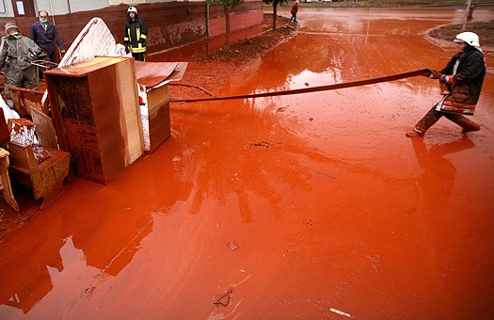
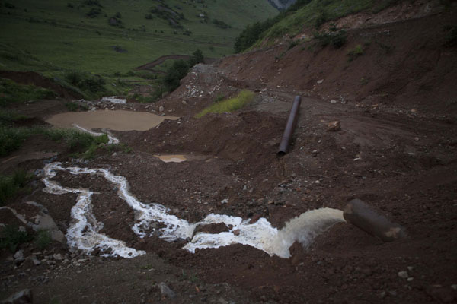
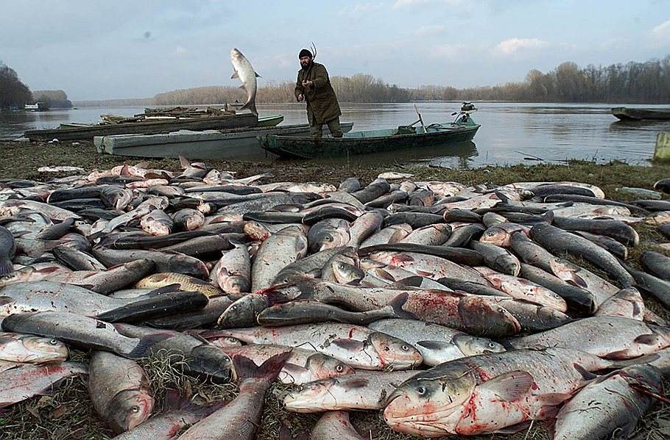
Введение. Экологические последствия аварий на хвостохранилищах
Поступление тяжелых металлов и других загрязни-телей в реки и просачивание в грунтовые воды.
Закисление рек.
Рост органических микрозагрязнителей.
Деградация биоты.

Slide 9
Проект по разработке Методологии безопасности хвостохранилищ
В 2013 году Федеральное агентство Германии по охране окружающей среде (UBA) приступило к реализации проекта в Украине по разработке методологии повышения безопасности хвостохра-нилищ в качестве практического инструмента для реализации Руководящих принципов ЕЭК ООН как минимального набора требований к безопасности.
Инициатива и Руководство Федеральное агентство Германии по охране окружающей среде (Сопредседатель группы экспертов ЕЭК ООН Г. Винкельман-Ойе)
ПОДДЕРЖКА Международная комиссия по охране р. Дунай (МКОРД) и Европейская экономическая комиссия ООН (ЕЭК ООН)

Slide 10
Проект по разработке Методологии безопасности хвостохранилищ
Подрядчик
Исполнители
Украинская команда проекта (5 человек)
Группа международных экспертов из 10 стран включая Армения, Австрия, Чехия, Грузия, Финляндия, Германия, Венгрия, Румыния, Швеция, Швейцария, и представитель Мирового Банка.
Страна реализации проекта
Международная ассоциация по безопасности HCH и пестицидов (IHPA), Дания
Украина

Slide 11
Проект по разработке Методологии безопасности хвостохранилищ. Результаты проекта
Методология безопасности хвостохранилищ
Метод оценки “Индекса опасности хвосто-хранилищ” (ИОХ)
Контрольный список хвостохранилищ
предназначен для оперативной предварительной оценки опасности хвостохранилищ для их большого количества на национальном/региональном уровне
разработан для оценки уровня безопасности хвостохранилища с использованием метода тестовых вопросов

Slide 12
Результаты проекта. Индекс опасности хвостохранилищ (ИОХ)
ИОХ_{Базовый}
ИОХ_{Ёмк} - опасность, обусловленная объёмом хвостовых материалов (ёмкость хвостохранилища)
ИОХ_{Toкс} - опасность, обусловленная токсичнос-тью веществ, содержащих-ся в хвостовых материалах
ИОХ_{Расширенный}
ИОХ_{Ёмк} - опасность, обусловленная объёмом хвостовых материалов
ИОХ_{Toкс} - опасность, обусловленная токсичнос-тью веществ
ИОХ_{Упр} - опас-ность, обуслов-ленная недостат-ками управления объектом
ИОХ_{Место} – опасность, связанная с расположе-нием объекта, геологи-ческими и гидрологи-ческими условиями
ИОХ_{Дамба} - опасность прорыва дамбы (проблемы структурной целостности и функциональности)

Slide 13
Результаты проекта. Ранжирование 153 хвостохранилищ в Украине по ИОХ_{Расширенный}
Значение ИОХ_{Расширенный} | Количество объектов
ниже 6 | 11
от 6 до 8 | 42
от 8 до 10 | 47
от 10 до 12 | 38
более 12 | 15
Минимальное значение ИОХ 5,2
Максимальное значение ИОХ 15,3

Slide 14
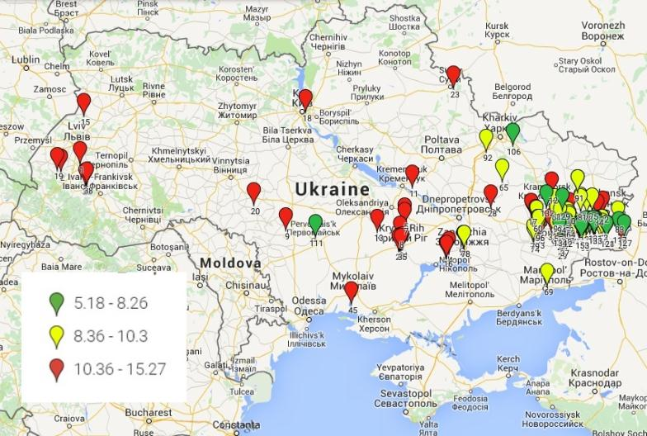
Результаты проекта. Карта 153 хвостохранилищ в Украине, ранжированных по ИОХ_{Расширенный}

Slide 15
Результаты проекта. Карта 15 наиболее потенциально опасных хвостохранилищ в Украине

Slide 16
Результаты проекта. Контрольный список хвостохранилищ
Контрольный список хвостохранилищ основан на минимальных требованиях к безопасности, принятых в ЕЭК ООН в «Руководящих принципах и надлежащей практике по хвостоханилищам»
Контрольный список хвостохранилищ
Вопросник
Идентификация несоответствий
Оценочная матрица
Оценивание уровня безопасности объекта
Каталог мероприятий
Рекомендации по устранению несоответствий кратко-, средне- и долгосрочными мероприятиями

Slide 17
Результаты проекта. Оценочная матрица
Оценочная матрица включает критерии для
интерпретации и количественной оценки ответов;
общей и категориальной оценки;
оценивания достоверности результатов.
Общий уровень безопасности суммирует количественные эквиваленты ответов на вопросы Контрольного списка
Категориальная оценка
показывает безопас-ность хвостохранилищ в различных аспектах и деталях их функционирования

Slide 18
Результаты проекта. Каталог мероприятий
Каталог мероприятий включает перечень действий, которые необходимо предпринять в случае установления несоответствий условий на хвостохранилище применимым требованиям или нормам безопасности.
Каталог включает мероприятия из «Справочного документа ЕЭК ООН по наилучшим имеющимся технологиям по хвостохранилищам и отходам горнодобывающей промышленности» и успешных национальных практик по восстановлению окружающей среды.
# | Problem to be solved | Measures prescribed | Priority
PRE-CONSTRUCTTION AND CONSTRUCTTION
1 | Design documentation is incomplete | 1A. Update design documentation made by a licensed company | Short-term
 |  | 1B. Update design documentation involving licensed and skilled staff | Short-term
 |  | 1C. Perform expert analysis of design documents for authorities | Short-term
 |  | 1D. Prepare or complete design documentation according to regulatory requirements | Short-term
 |  | 1E. Prepare a detailed map of the TMF site and the surrounding area | Short-term

Slide 19
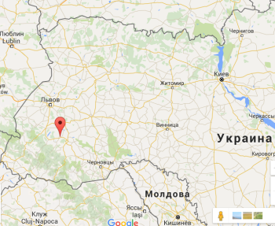
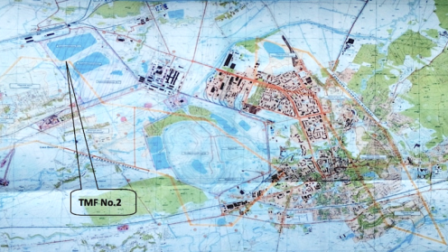
Применение Контрольного списка на хвосто-хранилище в г. Калуш (Западная Украина)
Расположение. Ивано-Франковская область, 0.85 км от г. Калуш
Название. Хвостохранилище №2
ГП “Калийный завод” ООО “Ориана”
Сооружено в 1984 г..
Хвостовые материалы. Твёрдые отходы калийного производства, включая галит, илы, гипс и рассолы.
Poland
Romania
Объём отходов. Твёрдая фаза 9 x10⁶м³;
Жидкая фаза 1.7×10⁶m³
Хвостохранилище пред- ставляет угрозу местным водоносным горизонтам и рекам в бассейне Днестра

Slide 20
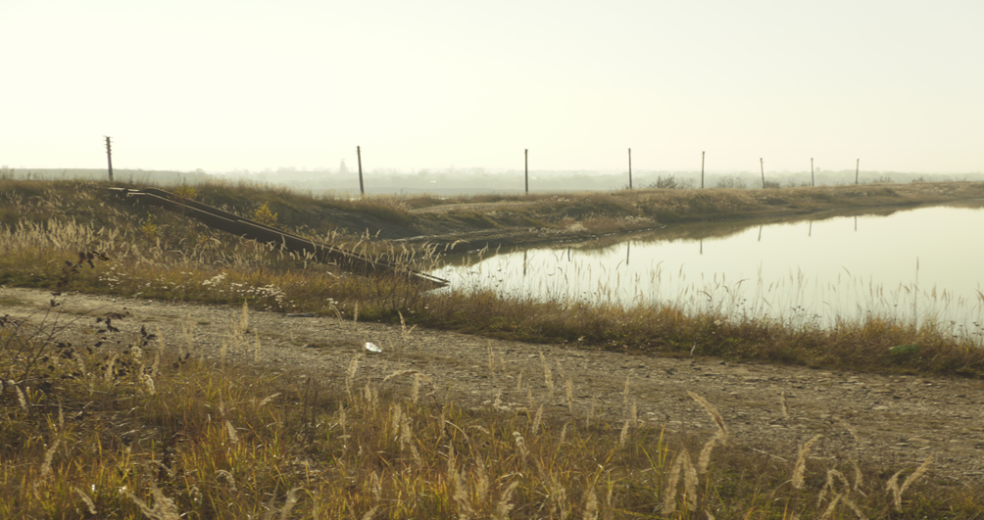
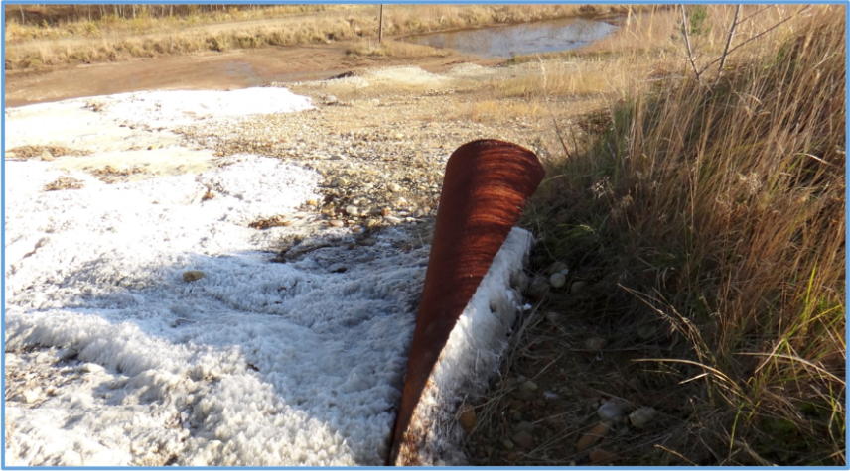
TMF № 2 in 2014 November no difference no actions
Применение Контрольного списка на хвостохранилище в г. Калуш
Хвостохранилище №2 в 2010 г.
Хвостохранилище №2 в 2014 г.
2010 Объявлена чрезвычайная ситуация.
2011 Даны рекомендации миссии УКГВ ООН, что должно быть сделано.
2014 Эксперты проекта по хвостохранилищам отметили отсутствие прогресса в области безопасности, за исключением удаления отходов пестицидов.
Просачивание солёной воды через дамбу

Slide 21
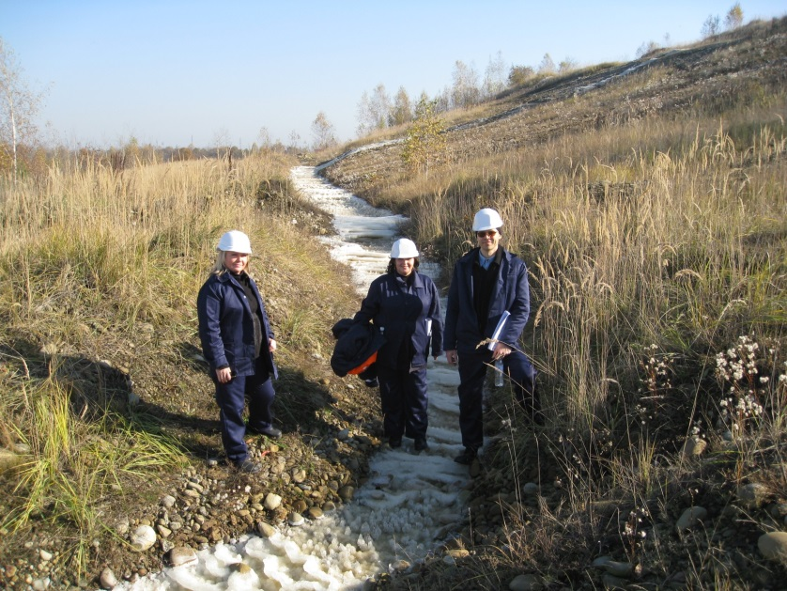
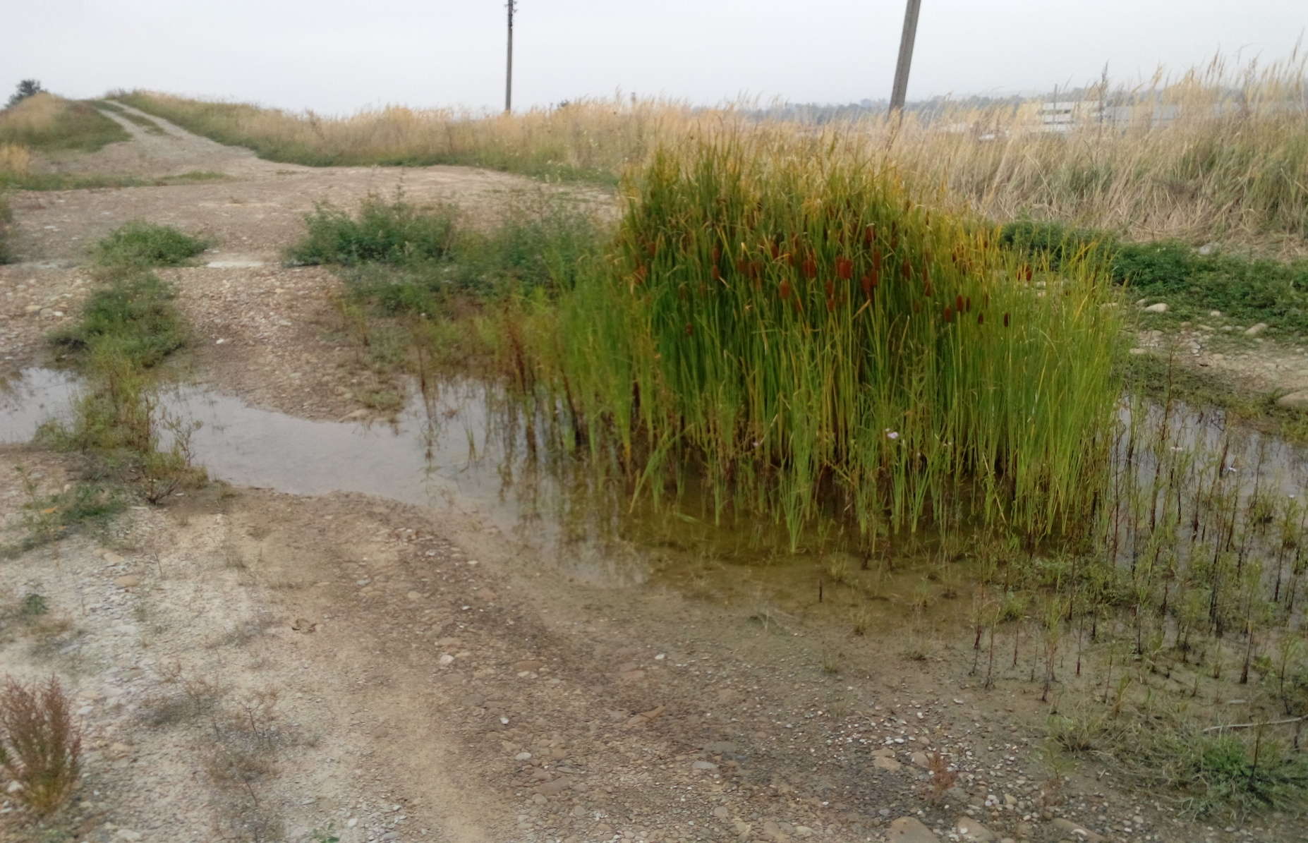
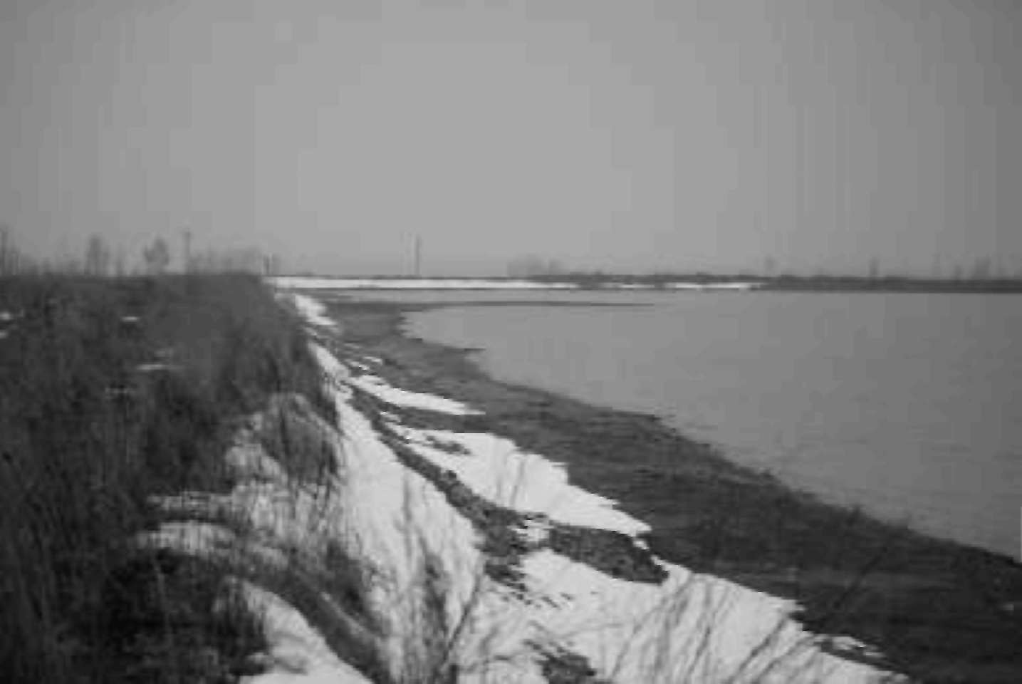
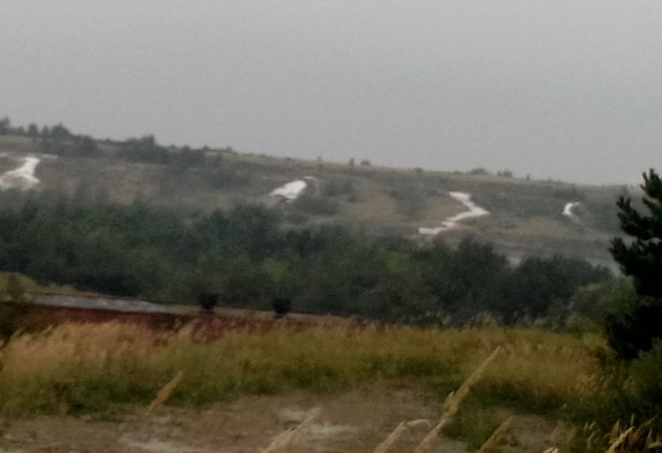
Применение Контрольного списка на хвостохранилище в г. Калуш для оценивания его безопасности (2014)

Slide 22
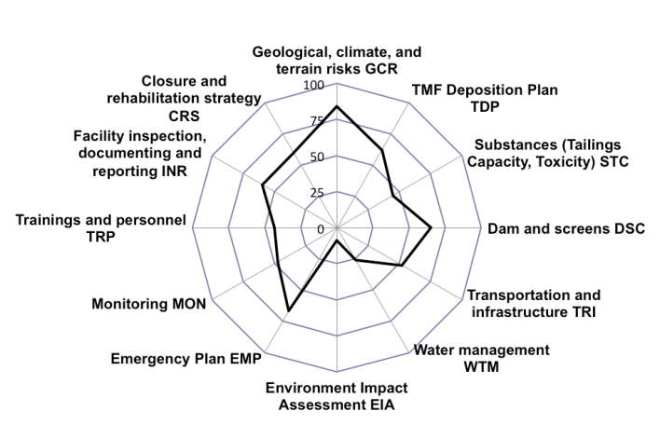
Применение Контрольного списка на хвостохранилище в г. Калуш
Общая оценка
Достоверность, | 58.2%
Общая оценка безопасности | 51.7%
Категориаль-ная оценка

Slide 23
Образовательный проект UBA по безопасности хвостохранилищ в Национальном горном университете (Украина)
Повышение знаний среди студентов и преподавателей по безопасности хвостохранилищ и её законодательный обзор в Украине
Исполнитель
Страна реализации проекта
Национальный горный университет (Днепропетровск)
Украина
Продолжи-тельность
Июнь 2016 – Май 2017

Slide 24
Образовательный проект UBA по безопасности хвостохранилищ в Национальном горном университете (Украина)
Участники проекта
Украинская команда проекта (5 человек)
Тьюторы и слушатели из 4 университетов Днепропетровска (24 человека)
Украинские эксперты (представители компетентных органов)
Международные эксперты по безопасности хвостохранилищ, включая Объединенную группу экспертов ЕЭК ООН
Представители оператора хвостохранилищ

Slide 25
Образовательный проект UBA по безопасности хвостохранилищ в Национальном горном университете (Украина)
Цели проекта
Распространение методологии безопасности хвостохранилищ среди потенциальных пользователей
Ознакомление целевой аудитории с европейскими принципами безопасности хвостохранилищ (“Руководящие принципы и надлежащая практика для хвостохранилищ” ЕЭК ООН)
Адаптация образовательного курса к аудитории (студенты и преподаватели университетов, государственные инспектора, персонал хвостохранилищ)
Повышение уровня квалификации путём тренинговых модулей, включающих как лекции, так и практические занятия с посещением участка хвостохранилища

Slide 26
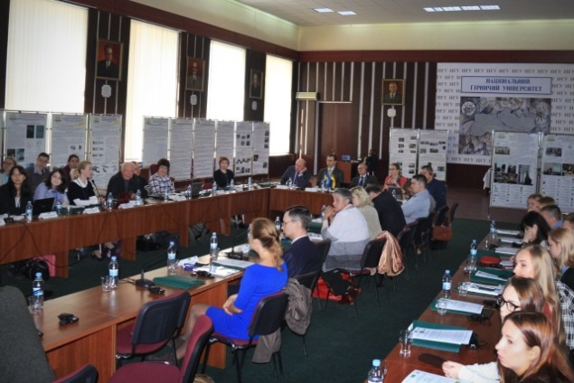
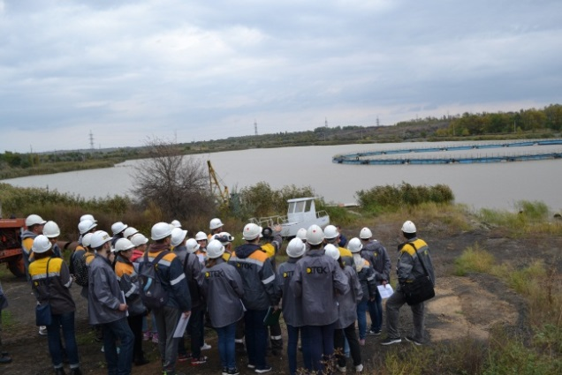
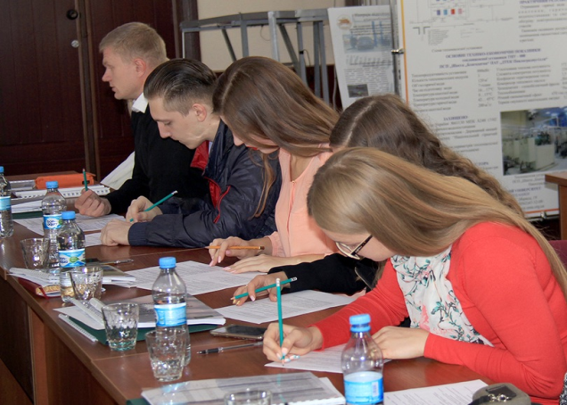
Образовательный проект UBA по безопасности хвостохранилищ в Национальном горном университете (Украина)
Лекции по методологии
Посещение объекта
Заполнение контрольного списка (визуальная проверка)
Презентации по оценке уровня безопасности
Первый тренинг
3–7 октября 2016 г.
Лекции по методу ИОХ и законода-тельный обзор
Заполнение контрольного списка (документация)
Презентации по оценки уровня безопасности
Второй тренинг
22–26 ноября 2016 г.

Slide 27
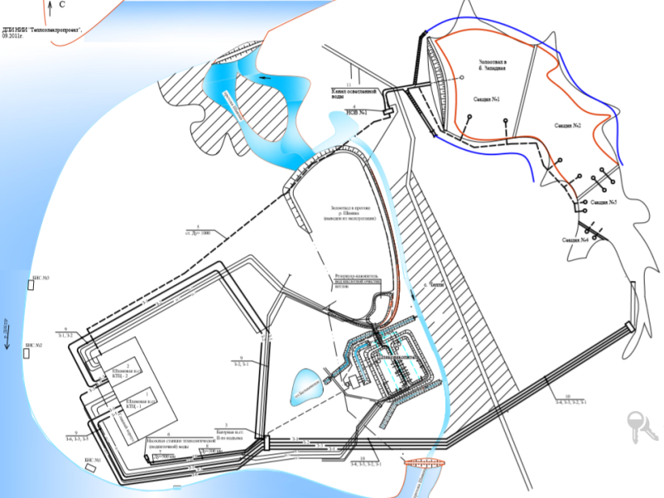
Применение Контрольного списка на примере хвостохранилища Приднепровской ТЭС
Р. Днепр
Хв-ще
Общая оценка
Достоверность | 85.5%
Общий уровень безопасности | 77.2%
ТЭС
Категориальная оценка

Slide 28
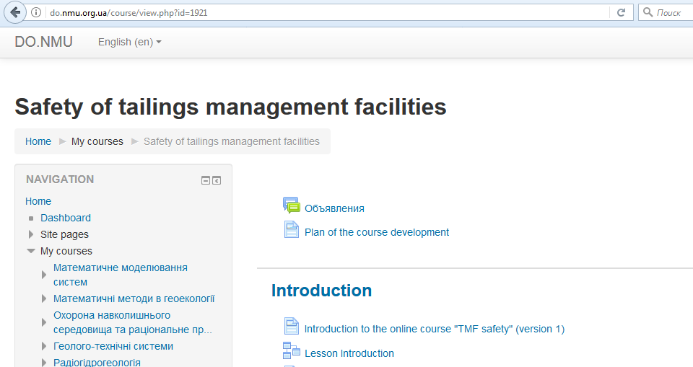
Дистанционный курс на платформе Moodle в НГУ
Одним из результатов проекта в сфере образования является разработка дистанционного курса о безопасности хвостохранилищ, размещённого на сайте Национального горного университета

Slide 29
Образовательный проект UBA по безопасности хвостохранилищ
Две компоненты проекта
Результаты проекта
Предстоящая деятельность
Включение курса в гос. образователь-ные программы
Тренинги по применению методологии безопасности хвостохранилищ
Образовательный курс по безопасности хвостохранилищ
Создание on-line курса в сотрудничестве с UNECE IAC и UNDP
Предложения по улучшению методологии безопасности хвостохранилищ
Улучшение методологии
Обзор стратегии компетентных органов по вопросам хвостохранилищ
В рамках курса Украины на евроинтеграцию
Создание тренингового центра по вопросам хвостохранилищ
Дорожная карта с Планом действий по реализации Директивы 2006/21/EC с приме-нением Руководящих принципов ЕЭК ООН
Реализация Плана действий по Директиве 2006/21/EC

Slide 30
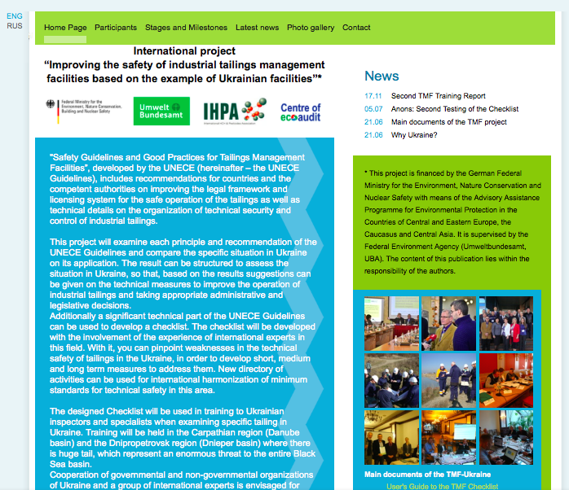
Узнайте больше о методологии безопасности хвостохранилищ и текущих проектах на нашей веб-странице
www.tmf-ukraine.org

Slide 31
Спасибо за внимание!
Финансовая поддержка проекта осуществляется Федеральным министерством окружающей среды (BMUB) в рамках Программы консультационной помощи для охраны окружающей среды в странах Центральной и Восточной Европы, Кавказа и Центральной Азии, а также в других странах, расположенных по соседству с Европейским Союзом.
Проект реализуется при содействии Федерального ведомства по охране природы (BfN)/ Федерального ведомства радиационной безопасности (BfS) и Федерального ведомства по охране окружающей среды (UBA).

